Slide 1

Séries temporelles 2
Patrick Waelbroeck, ENST
waelbroe@enst.fr

Slide 2
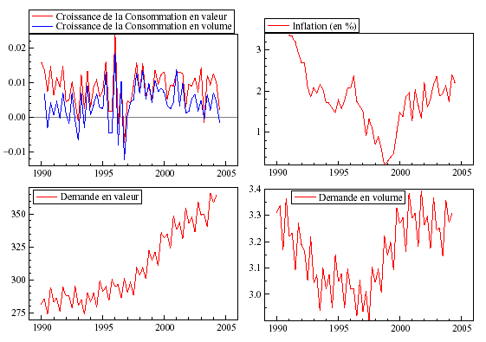
Rappels
(a)
(b)
Stationnarité
Tendance
Saisonnalité
(c)
(d)

Slide 3
Objectifs
Modélisation d'un processus stochastique qui génère la série temporelle observée
Décompostion prévision erreur
f(y_{t} | Y_{t-1})
Y_{t-1} = (y_{t-1}, y_{t-2},…, y₀)
Y_{t} = E[y_{t} | Y_{t-1}] + ε_{t}

Slide 4
Exemple AR(1)
AR(1)
y_{t} = ay_{t-1} + ε_{t}
ε_{t} ~ WN(0,σ²) (bruit blanc)

Slide 5
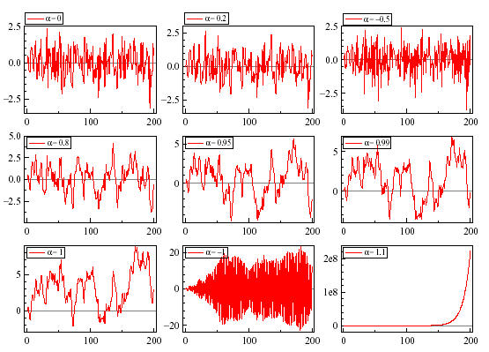
Exemple AR(1)

Slide 6
Stationnarité
Définition: une série temporelle {x_{t}} (t=1, 2, ...) est stationnaire si pour toute collection d'indice t₁ ≤ t₂ < ... < t_{m} : la distribution jointe de (x_{t1}, ..., x_{tm}) est la même que la distribution jointe de (x_{t1+h}, ..., x_{tm+h}) pour tout h≥1.
Stationnarité stricte
Processus stochastique {x_{t}} est covariance-stationnaire si pour tout t≥1, E(X_{t}²) existe, E(x_{t}) est constante, Var(X_{t}) est constante et pour tout h≥1, Cov(x_{t}, x_{t+h}) ne dépend pas de t.

Slide 7


Stationarité
Tendance = série non stationnaire:
La distribution de xt ≠ distribution xt-1
Solution : stationnariser
Modèle en différence
Modèle en taux de croissance
Sous l'hypothèse de stationnarité:
Estimateurs MCO = meilleur non biaisé

Slide 8
Dépendance faible
Supposons qu'il n'existe pas trop de corrélation entre x_{t} et x_{t+h} lorsque h augmente
Ergodicité
Forme asymptotique d'indépendance
Le processus oublie les conditions initiales
Nécessaire pour appliquer loi des grands nombre et théorème central limite

Slide 9
Exemple de processus stochastique
MA(1)
avec e_{t} i.i.d. de moyenne nulle et de variance constante
Moyenne mobile de e_{t} et e_{t+1}
Cov(x_{t}, x_{t+1})=α₁ var(e_{t}) = α₁ σ_{e}²
Var(x_{t}) = (1+ α₁²) σ_{e}²
Corr(x_{t},x_{t+1}) = α₁/(1+α₁²)
X_{t+2} indépendant de x_{t}: faible dépendance
{x_{t}} est stationnaire

Slide 10
Autre exemple
AR(1)
avec e_{t} i.i.d. de moyenne nulle et de variance constante
Processus covariance stationnaire avec la condition |ρ₁| <1 : E(y_{t})=E(y_{t-1})=0
Var(y_{t})=ρ₁²var(y_{t-1})+var(e_{t})

Slide 11

Corrélation temporelle
Substitution
e_{t+j} ⊥ y_{t} pour tout j≥1
Donc ρ₁ est la corrélation entre deux termes adjacents de la série

Slide 12


Persistence
AR(1) avec racine unitaire
marche aléatoire
E(y_{t})=E(y₀)
Par contre
Forte persistence: la valeur de y_{t} influence fortement les valeurs futures

Slide 13

Persistence (suite)
Espérance conditionnelle :
A comparer à
Pour un AR(1) stationnaire
Autre formulation
avec

Slide 14
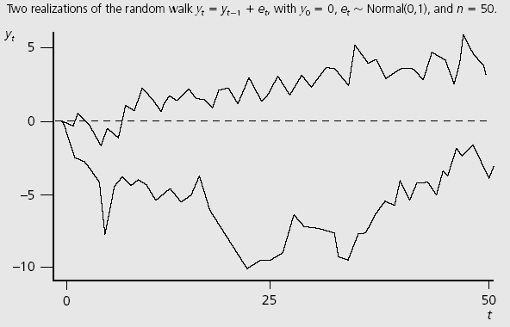
Graphiquememnt

Slide 15
Persistence (suite)
marche aléatoire avec drift
Test de racine unitaire
I(1)
Retirer la tendance linéaire ou analyser le modèle en taux de croissance/différence ?

Slide 16


Modèle autorégressif
AR(1)
AR(2)
Modèle dynamiques avec cycles

Slide 17

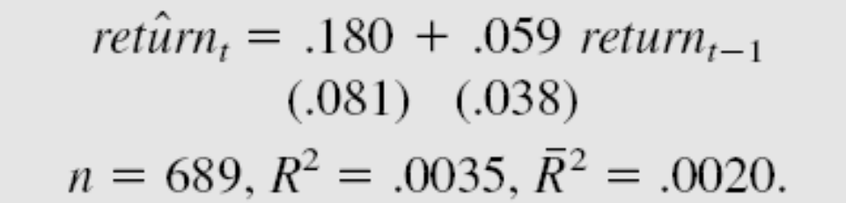
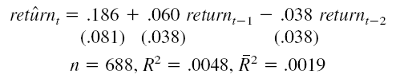
Exemple: marchés efficients
On veut tester
AR(1)
AR(2)
Non rejeté

Slide 18




Autocorrélation
Supposons
Propriétés MCO ?
Estimateur MCO
Non biaisé

Slide 19
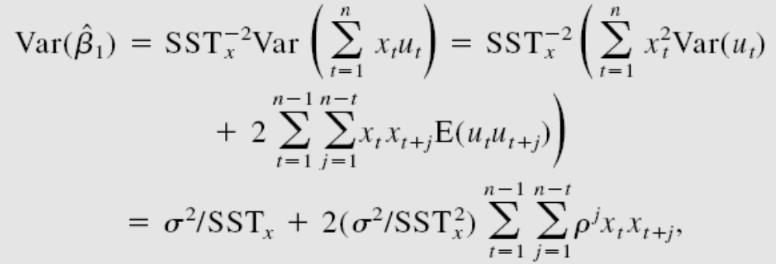
Ecart-type
Biais si ρ ≠ 0

Slide 20




Variable dépendante retardée
Considérons un modèle AR(1)
Avec des erreurs AR(1)
Biais si ρ ≠ 0 :

Slide 21



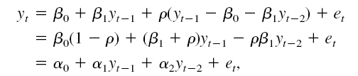
Reformulation AR(2)
On peut écrire
Et remplacer dans
On obtient un AR(2)

Slide 22


Test d'autocorrélation
On veut tester
Procédure simple:
Obtenir les résidus par MCO, puis tester H₀

Slide 23
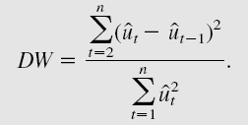

Test de Durbin-Watson
Utilise la statistique
Relation avec test précédent ?
Mais problèmes pratiques

Slide 24
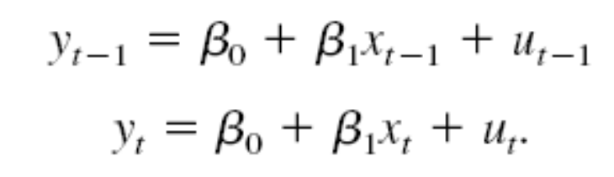
Correction autocorrélation
Considérons le modèle simple
Différence entre les deux équations
Régression sans autocorrélation

Slide 25
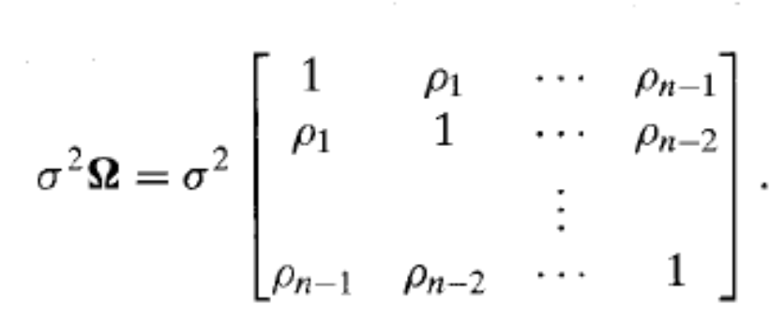
Estimation MCG
Séries temporelles : corrélation d'une période à une autre des facteurs non observés
ε_{i} = ε_{i-1} + u_{i}
Matrice de corrélation des erreurs

Slide 26
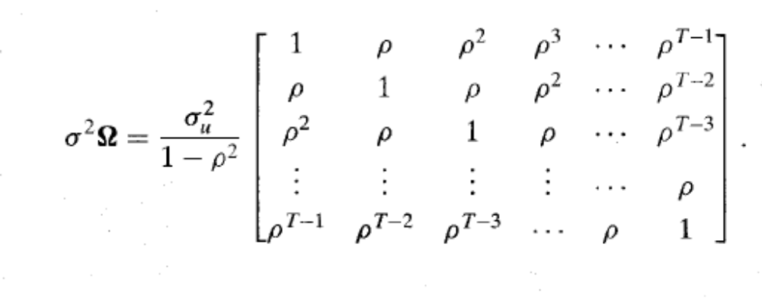
Interprétation MCG faisable
Obternir ρ estimé par MCO
Transformer les variables
Faire la régression MCO avec les variables transformées; Revient à MCG avec covariance

Slide 27
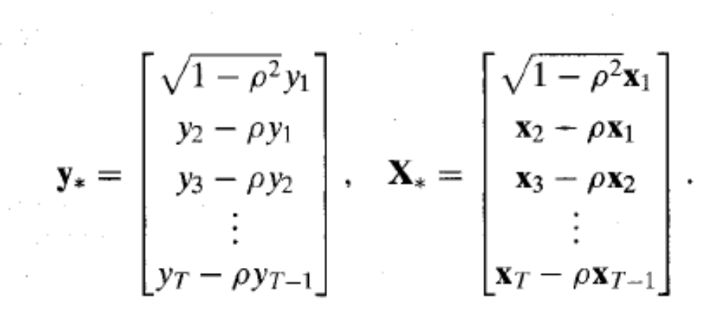
Interprétation MCG faisable
La matrice de transformation = quasi-différence:
Estimation de ρ par MCO; utilisée ensuite dans la formule ci-dessus

Slide 28
Résumé
Stationnarité
Autocorrélation
Biais si erreur AR(1)
Sinon perte efficacité
Test
Correction par MCG faisable

Slide 29


Stationnarité
Soit la séquence :
Définition covariance stationnaire si pour tout t, j
remarque: γj = jème autocovariance, γj/γ0 = jème autocorrélation

Slide 30



Exemples
Bruit blanc indépendant
Bruit blanc gaussien
Bruit blanc

Slide 31
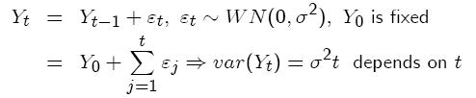

Exemples (suite)
Marche aléatoire
Remarque
stationnaire

Slide 32
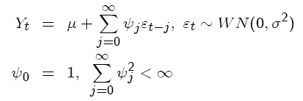


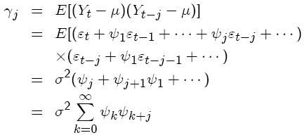
Décomposition de Wold
toute série stationnaire peut être réprésentée par
Avec:

Slide 33
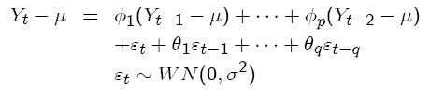
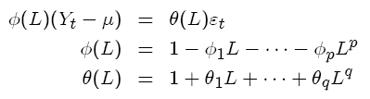
Modèle ARMA
Idée : approximation parcimonieuse paramétrique de la décomposition de Wold
Le modèle ARMA(p,q)
En utilisant l'opérateur de lag L

Slide 34


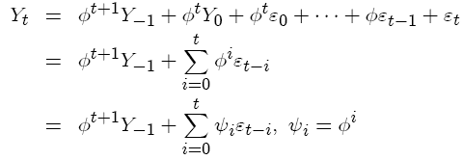
ARMA (suite)
Equation différence stochastique
Exemple
Multiplicateur dynamique dy_{t+j}/dε_{t} = φ^{j} = ψ_{j}

Slide 35

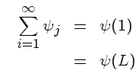
Fonction réponse-impulsion
Faire un graphique de (ψj, j)
Impact cumulatif
Impact de long terme
évalué en L=1

Slide 36




Stabilité et stationnarité AR(1)
Si
La représentation de Wold devient
Remarque :
Si φ = 1 ?

Slide 37

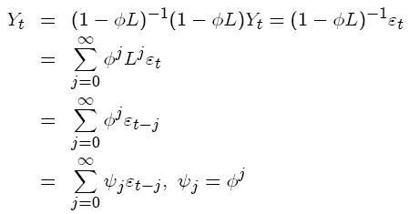
Opérateur lag
Pour le processus AR(1),
on peut écrire

Slide 38

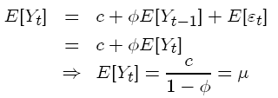
Moments de l'AR(1)
Deux représentations
Astuce :

Slide 39



Variance
On utilise la stationnarité :
Donc :

Slide 40




Autocovariance/autocorrélation
autocovariance
Autocorrélation
En général, ρj ≠ ψj pour un ARMA(p,q)

Slide 41
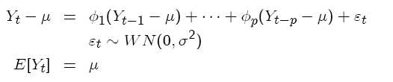


ARMA(p,q)
Ajusté à la moyenne
Avec l'opérateur lag
Form régression

Slide 42
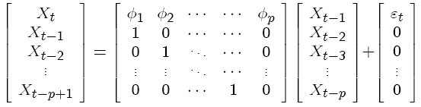


Stabilité et stationnarité
Ecriture VAR(1)
Développement matriciel
j fois

Slide 43


Stabilité et stationnarité (suite)
Condition de stabilité et de stationnarité
théorème, l'ARMA(p,0) est covariance-stationnaire et a une décompositin de wold
où ψj est le (1,1) élément de Fj, à condition que toutes les valeurs propres de F ont un module <1

Slide 44



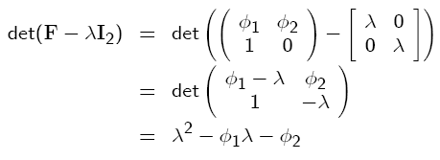
Exemple : AR(2)
ou
Valeurs propres

Slide 45
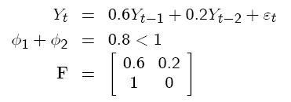
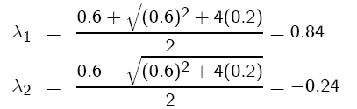
Exemple (suite)
AR(2)
Valeurs propres

Slide 46
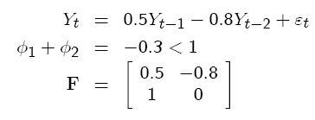

Exemple (suite)
AR(2)
Valeurs propres
périodicité (cycles)

Slide 47

généralisation : AR(p)
L'inverse des racines de l'équation caractéristique
Sont les valeurs propres de F
Donc un AR(p) est stationnaire si les racines de φ(z) sont en dehors du cercle unitaire complexe (ont un module >1)

Slide 48

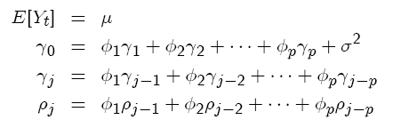
Moments d'un AR(p)
Considérons
On détermine le système récursif
Equations de Yule-Walker (ρ)

Slide 49





ARMA(0,1)
Considérons le processus
Les moments sont

Slide 50

ARMA(0,1)
Problème d'identification pour
Exemple : θ = 0.5 et θ-1 = 2 produisent la même valeur de ρ1 = 0.4

Slide 51

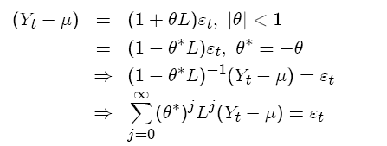
ARMA(0,1)
Le processus est inversible si
Alors, il existe une représentation AR infinie

Slide 52
Box-Jenkins
Patrick Waelbroeck, ENST
waelbroe@enst.fr

Slide 53
Procédure ARMA(p,q)
Transformer les variables pour rendre les variables covariance-stationnaire
Prendre des valeurs de p et q
Estimer le modèle ARMA(p,q)
Faire des tests de diagnostic pour confirmer que le modèle décrit correctement les données

Slide 54
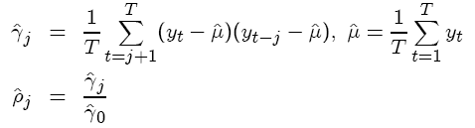
Identification
Stratégie : Faire correspondre les autocorrélations empiriques aux autocorrélations théoriques d'un modèle ARMA(p,q)
les autocovariances et autocorrélations sont
Faire un graphique de (ρj, j)

Slide 55





Identification (suite)
On utilise le résultat suivant : si
Alors ρj = 0 pour tout j et
de telle sorte que
Donc pour tester
On utilise la statistique de student

Slide 56





Box-Pierce/Box-Ljung Q-statistique
pour tester la significativité jointe de
On utilise la statistique portementeau
qui, sous l'hypothèse
a une distribution
En petit échantillon, on utilise

Slide 57
Autocorrélation partielle
l'autocorrélation partielle d'ordre k de
est le coefficient de régression autorégressive
L'autocorrélogramme est obtenu en faisant un graphique de (φkk, k); les coefficients sont obtenus par l'estimation d'un AR(k)

Slide 58





Exemples
AR(2)
MA(1)
possèle une représentation AR(∞)
Ainsi, pour tout k
et lorsque k tend vers ∞

Slide 59
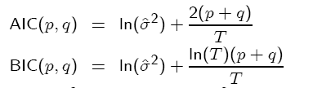
Critères d'information
On mesure des (pseudo) distances
où σ2 est estimé à partir d'un ARMA(p,q)
BIC pénalise plus les spécifications avec beaucoup de paramètres

Slide 60
Utilisation des critères d'information
On détermine d'abord des limites supérieures pour P et Q
On estime de modèles ARMA(p,q) pour tou p<=P et q <= Q
On choisit le modèle qui minimise AIC ou BIC car
BIC choisit le bon modèle lorsque
et AIC choisit des plus grandes valeurs de p et q avec probabilité positive lorsque

Slide 61


Estimation ARMA(p,q)
Fonction de vraisemblance exacte
Fonction de vraisemblance conditionnelle
Pour des séries stationnaires, les deux estimateurs ont la même distribution normale asymptotique

Slide 62


Exemple : AR(1)
Pour le AR(1) stationnaire
Conditionnellement à It-1,
et

Slide 63
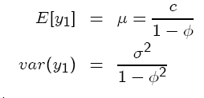
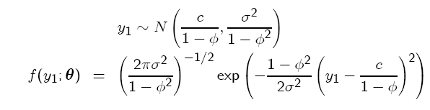
Exemple : AR(1) (suite)
pour la valeur initial, on sait que
Donc

Slide 64
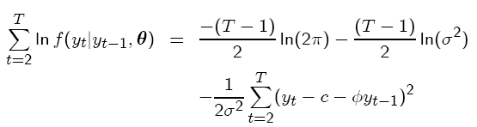

Exemple : AR(1) (suite)
La vraisemblance conditionnelle
est celle du modèle linéaire avec des erreurs normales
Donc le modèle peut être estimé par MCO

Slide 65
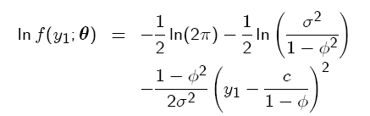
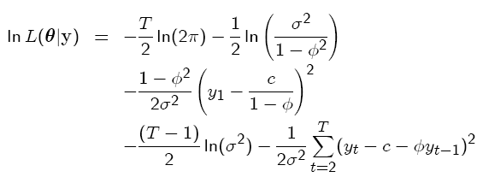
Exemple : AR(1) (suite)
La vraisemblance de la première observation est donnée par
la fonction de vraisemblance exacte est

Slide 66
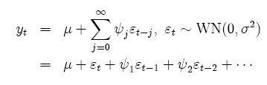


Prévisions
Considérons le processus ARMA(p,q) stationnaire
On définit yt+h|t comme la prévision de t+h basée sur l'information disponible en t
L'erreur de prévision est
L'erreur moyenne carrée est

Slide 67


Prévisions (suite)
Théorème : La meilleur prévision de yt+h (étant donné l'information disponible en t) est
La meilleur prévision linéaire est

Slide 68
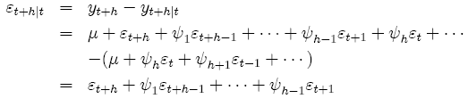





Erreur de prévision
MSE
remarques :

Slide 69


Intervalles de confiance
Si {εt} est gaussien, alors
Donc on peut construire un intervalle de confiance

Slide 70
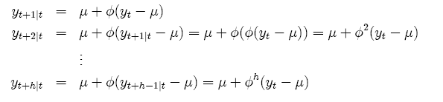
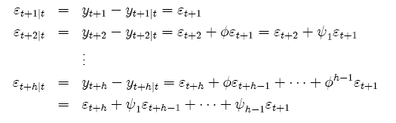
Exemple : AR(1)
On utilise la règle de projection en chaîne
Les erreurs de prévisions sont

Slide 71
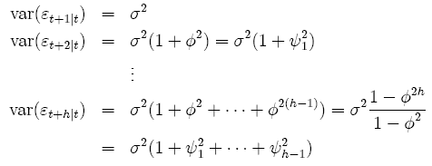
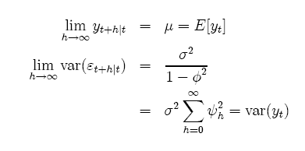
Exemple : AR(1) (suite)
La variance des prévisions est
Donc,

Slide 72

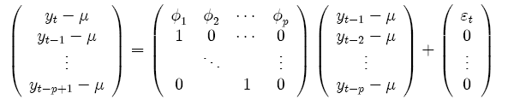

Exemple : AR(p)
Pour le processus AR(p),
on passe en représentation vectorielle :
ou

Slide 73
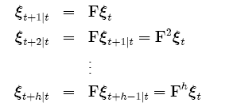

Exemple : AR(p) (suite)
En itérant :
La meilleur prévision linéaire est
Ainsi, la meilleure prévision de yt+h est μ + la première ligne de

Slide 74
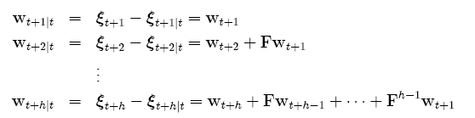
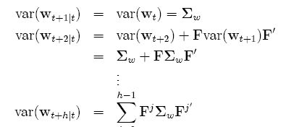
Exemple : AR(p) (suite)
L'erreur de prévision est
Et la MSE de prévision est

